Slide 1
Perisfericos
El Ratón

Slide 2
Nombre del perisférico: MSI Clutch GM70
Su precio es de 120 €

Slide 3
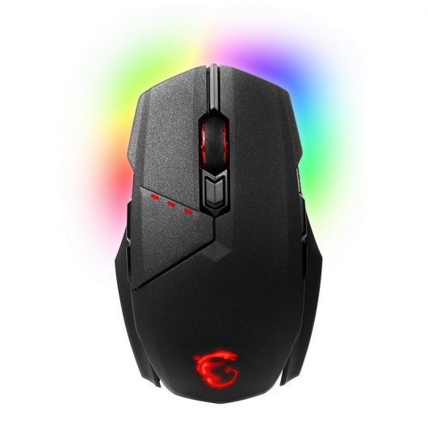

Slide 4
Carasteristicas:
Puedes personalizar tanto el aspecto de este raton y las 5 botones que tiene.
Tiene un sensor óptico Avago PMW3360 que es uno de los mas avanzados y precisos.
Se puede ajustar el DPI de 1 a 18000.
Este raton es inalámbrico o con cable.
Tiene polling a 3.000Hz pero con cable solo.

